Slide 1
SEL-0437
Eficiência Energética
Sistemas de Refrigeração
Parte II

Slide 2
Tópicos da Aula de Hoje
Sistemas de ar condicionado
Redução do consumo de energia elétrica
Termoacumulação
Exercícios

Slide 3
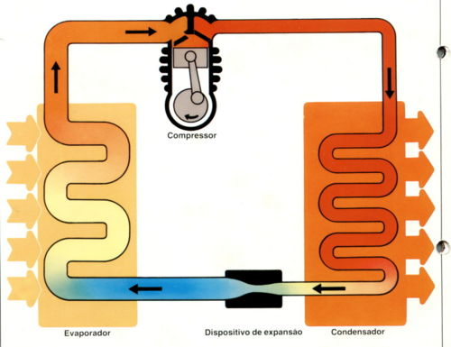
Sistemas de Ar Condicionado
O ciclo termodinâmico que rege o funcionamento de equipamentos para o condicionamento ar é o mesmo estudado na aula anterior: ciclo de refrigeração padrão por compressão.

Slide 4
Sistemas de Ar Condicionado
Principais equipamentos:
Aparelhos de ar condicionado tipo janela (expansão direta)
Split (expansão direta)
Chillers (expansão indireta)
Torres de resfriamento (expansão indireta)

Slide 5
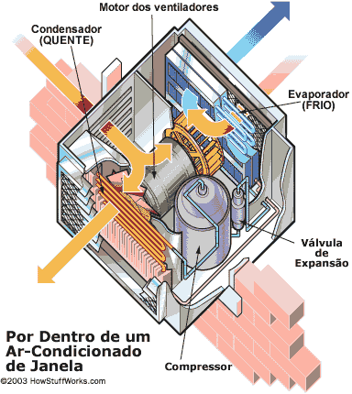
Sistemas de Ar Condicionado
Aparelhos de ar condicionado tipo janela

Slide 6
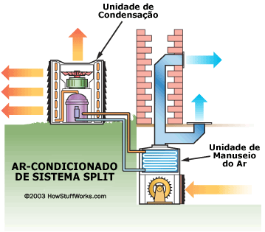
Sistemas de Ar Condicionado
Sistema Split: o lado “quente” e o lado “frio” são separados.
O lado frio: válvula de expansão e evaporador
O lado quente: unidade condensadora. Instalada do lado de fora do recinto a ser resfriado.
Além do fato de que o lado frio e o lado quente estarem separados e a capacidade ser maior (em função dos trocadores de calor e compressores serem maiores), não existe diferença entre um sistema do tipo split e um ar condicionado tipo janela.

Slide 7
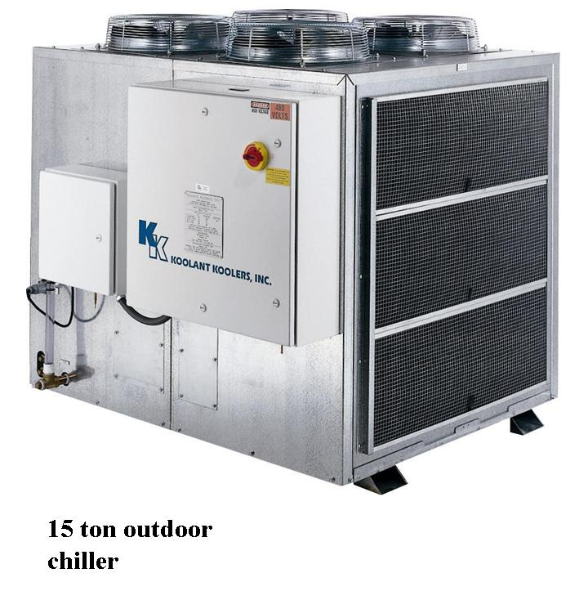
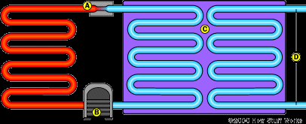
Sistemas de Ar Condicionado
Chillers: normalmente instalados em grandes edifícios, sua função é produzir água gelada para ser empregada na refrigeração do ar do edifício.
O sistema inteiro é instalado no telhado ou atrás do prédio.
Resfria a água entre 4,4º C e 7,2º C. Esta água resfriada é, então, canalizada através de todo o prédio para os sistemas de distribuição de ar.

Slide 8
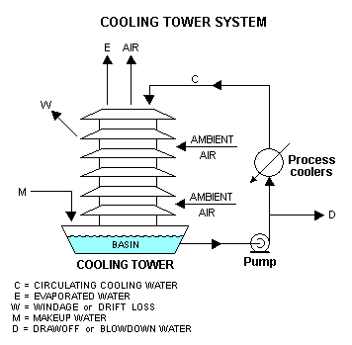
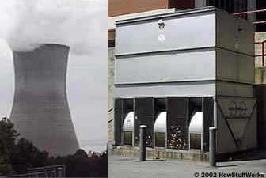
Sistemas de Ar Condicionado
Torres de Resfriamento: uma corrente de água com baixa temperatura que corre através de um trocador de calor e resfria a serpentina quente (condensador).

Slide 9
Sistemas de Ar Condicionado
Bancos de Gelo.
Opera em conjunto com os chillers entrando em operação no horário de ponta de carga para economizar energia elétrica.
Consiste de tanques cheios de água, onde existe um trocador de calor pelo qual circula uma substância anticongelante (etileno-glicol) misturada numa proporção de 75% de água e 25% de etileno-glicol em baixa temperatura vinda do chiller (-5º C). O calor retirado do tanque é enviado a um trocador de calor por onde circula água fria.

Slide 10
Índice de Eficiência Energética (EER)
A maioria dos sistemas de condicionamento de ar têm sua capacidade medida em BTU (unidade de calor britânica).
1 BTU = 1055 Joules
1 tonelada de refrigeração: 12 mil BTU
EER = (capacidade em BTU) / (consumo em W)

Slide 11
Redução do Consumo de Energia Elétrica
Ajustes do Controle do Ar Externo
Em sistemas de ar condicionado em que é admitido ar externo para renovação, cargas excessivas de ar exterior elevam o consumo, uma vez que será gasta uma quantidade extra de energia elétrica para resfriar tal excesso.
Deve-se avaliar criteriosamente a quantidade de ar requerida, realizar medidas da vazão real do ar e dimensionar corretamente a carga térmica.
Usualmente válvulas de controle são utilizadas para controlar a vazão, mas na ausência destas, o controle deve ser feito manualmente.

Slide 12
Redução do Consumo de Energia Elétrica
Iluminação
Iluminação inadequada: uso de lâmpadas incandescentes;
Desligamento de lâmpadas: por mais eficientes que sejam, as lâmpadas podem provocar o aumento da carga térmica, consequentemente, maior consumo para o sistema de refrigeração. Logo, recomenda-se que o desligamento das lâmpadas seja feito de forma eficiente.
No interior das câmaras frigoríficas utilizar lâmpadas fluorescentes compactas de alta eficiência, com especificação adequada para baixas temperaturas. Recomenda-se uma iluminância de 200 lux.
Automatizar as portas das câmaras frigoríficas de forma que a iluminação interna seja desligada quando as portas permanecerem fechadas.

Slide 13
Redução do Consumo de Energia Elétrica
Limpeza de Filtros, Condensador e Evaporador
Filtros obstruídos acarretam aumento no consumo de energia elétrica, pois o motor do ventilador é forçado a trabalhar contra um aumento de pressão. Neste caso, pode-se estimar o excesso de energia pela seguinte expressão:
N = potência, em cv
Q = vazão em m³/s
P_{T} = pressão total, em mmca (milímetro de coluna d’água)
A presença de sujeira prejudica a eficiência dos trocadores de calor, portanto ocorre um aumento do consumo de energia elétrica.

Slide 14
Redução do Consumo de Energia Elétrica
Nível inadequado da temperatura
Quando as temperaturas medidas em uma câmara frigorífica ou em um ambiente condicionado estiverem abaixo dos valores recomendados, haverá um consumo desnecessário de energia elétrica. Isso pode ser corrigido regulando o termostato adequadamente.
Incidência direta dos raios solares e/ou isolamento ineficiente
Proteger o ambiente a ser refrigerado da incidência direta de raios solares para evitar o aumento do consumo da carga térmica.
Evitar abrir portas e janelas além do necessário, pois o ar externo aumentará a carga térmica.

Slide 15
Redução do Consumo de Energia Elétrica
Uso de aparelhos com selo PROCEL
Os aparelhos de climatização com selo do PROCEL apresentam uma taxa média de 0,95kW/10.000 BTU contra uma taxa média de 1,35kW/10.000 BTU dos aparelhos mais antigos. Dessa forma, há um ganho de eficiência de cerca de 30%.
Nas torres de resfriamento
Realizar estudos técnicos e econômicos visando aproveitar o calor rejeitado nas torres de resfriamento, utilizando-o no aquecimento de água ou outros produtos.

Slide 16
Termoacumulação
O ar condicionado é um dos principais responsáveis pelo surgimento de picos de demanda no verão, nos setores comerciais e residenciais.
No período da tarde, quando são mais necessários, o consumo dos aparelhos de ar condicionado se soma ao da iluminação, computadores etc, aumentando ainda mais a demanda por energia elétrica. Isso pode gerar duas conseqüências negativas:
A introdução de geração adicional, que pode ser mais cara (usinas térmicas)
Aumento na fatura de energia elétrica dos consumidores residenciais, porque o pico da demanda devido aos aparelhos de ar condicionado, invade o horário de ponta.
O que vem a ser termoacumulação e como pode ser utilizada para reduzir o consumo de energia elétrica?

Slide 17
Termoacumulação
Termoacumulação é o armazenamento do frio de forma a transferir o consumo no horário de ponta para o horário fora de ponta, ou nivelar a carga ao longo do dia.
Como resultado, obtém-se uma redução nos custos de energia elétrica.
O frio é armazenado por meio da produção de gelo (bancos de gelo) e sua produção ocorre à noite, fora dos horários de pico e/ou nos períodos em que a carga é mínima. Portanto, o frio armazenado nesses horários, pode ser utilizado nos horários de ponta, favorecendo o desligamento de aparelhos de ar condicionado e chillers.

Slide 18
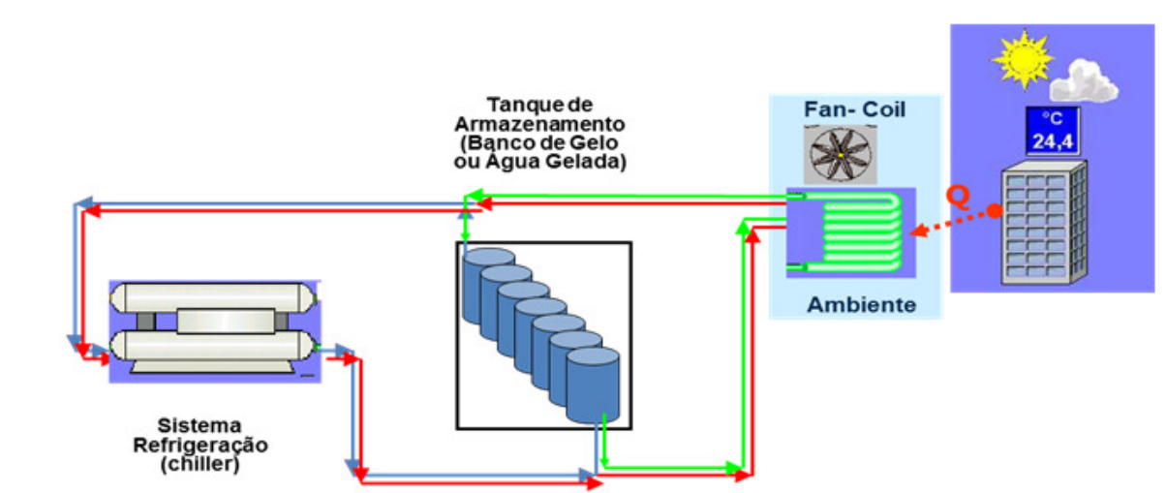
Termoacumulação
Esquema simplificado:
Fonte: http://www2.dbd.puc-rio.br/pergamum/tesesabertas/0913478_2011_cap_4.pdf

Slide 19
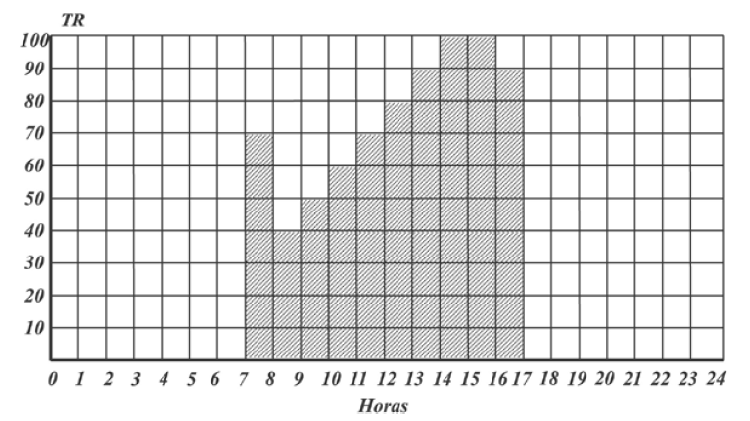
Termoacumulação
Como exemplo dos benefícios da termoacumulação, seja um sistema de refrigeração cuja carga térmica é dada pela figura seguinte, a qual representa o perfil típico de ar condicionado de um edifício comercial durante o dia. Ressalta-se que todo o sistema de ar condicionado não opera a 100% de sua capacidade durante todo o dia, sendo seu pico atingido entre as 14:00 e 16:00.

Slide 20
Termoacumulação
Muito embora o pico da carga de refrigeração atinja seu máximo durante 2 horas, os equipamentos devem ser projetados para atender a carga máxima. Portanto, para o exemplo em questão, projetou-se um chiller com capacidade de 100 TR. Durante as outras 8 horas, apenas uma parcela da capacidade desse chiller é empregada.
Calculando-se a área da figura sombreada, observa-se que a carga total de refrigeração a ser fornecida para o edifício é de 750 TR-HORA.

Slide 21
Termoacumulação
Pode-se definir o fator de carga (ou de carregamento) do chiller pelo quociente entre a carga real de refrigeração e a capacidade potencial do chiller. Assim, tem-se:
Fator de carga = 75%

Slide 22
Termoacumulação
Se dividirmos a carga real do sistema de refrigeração pelo tempo em que o mesmo opera, obtemos a carga média que, para o exemplo, é de 75 TR.
Logo, se conseguirmos distribuir a carga no horário de pico para os outros períodos, podemos ter um chiller de menor capacidade (menos custos), um fator de carga de 100% (melhor aproveitamento do equipamento), resultando em um melhor desempenho financeiro geral.
Existem duas estratégias possíveis de armazenamento do frio:
Armazenagem total
Armazenagem parcial

Slide 23
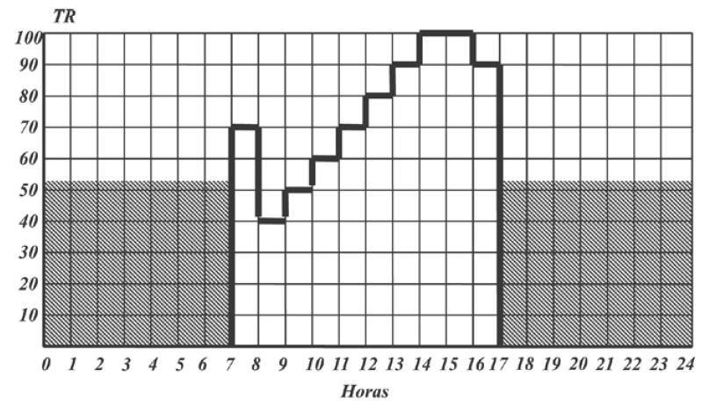
Termoacumulação
Armazenagem Total:
Quando se exige o deslocamento total da carga do horário de ponta para os horários fora de ponta. Esta estratégia é muito utilizada em ampliações de instalações já existentes quando se deseja aproveitar o chiller já instalado.
A figura a seguir mostra a aplicação dessa estratégia no exemplo anterior.
O chiller opera durante 14 horas, armazenando frio nesse período. A carga média foi reduzida para 53,6 TR (750 TR-HORA/14 horas).
O frio armazenado é usado nas 10 horas.

Slide 24
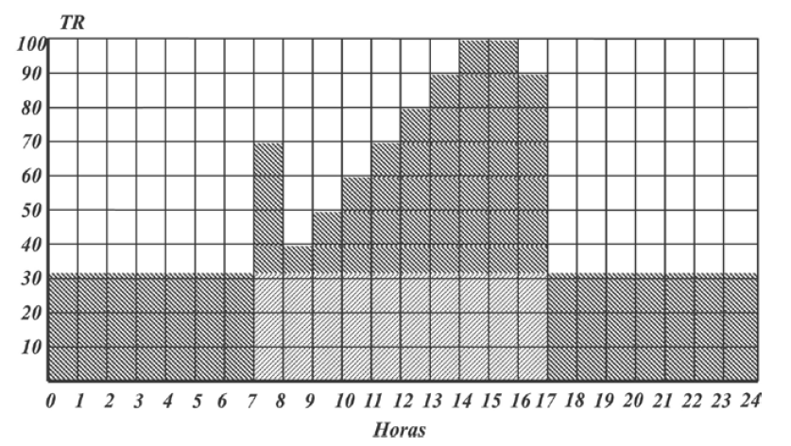
Termoacumulação
Armazenagem Parcial:
É a estratégia empregada em instalações novas por ser mais prática e mais eficiente, consequentemente resulta em menores custos.
O chiller opera continuamente, durante as 24 horas. Ele produzirá gelo ou resfriará a água durante a noite, e de dia funcionará para atender a carga de ar condicionado do edifício com o auxílio do banco de gelo. Para o exemplo anterior, tem-se:
Banco de gelo
Chiller

Slide 25
Termoacumulação
Armazenagem Parcial:
Observa-se que a carga média de refrigeração cai para 750 TR-HORA / 24 horas = 31,25 TR.
A incidência da tarifa no horário de ponta é reduzida significativamente e o chiller pode ser projetado com menor capacidade.

Slide 26
Exercícios
Um pavimento de escritórios com 600m² e taxa de ocupação média de 6m²/pessoa deverá admitir ar exterior para renovação. Considerando que o técnico de manutenção mediu na tomada de ar exterior uma vazão de 59m³/min e que a carga térmica total estimada é de 99000 BTU/h (29 kW), verifique se a vazão está em excesso e, em caso positivo, determine a perda de energia elétrica e o custo envolvido.
SOLUÇÃO
Cálculo do ar de ventilação:
Segundo tabelas normatizadas, recomenda-se que para escritórios tenha-se o valor máximo de 25 m³/h de ar exterior para ventilação por pessoa. No caso do exercício são 100 pessoas. Portanto, são necessários 2500 m³/h.
A vazão é de 59m³/min ou 3540 m³/h. Portanto, tem-se um excesso de 1040 m³/h de ar de exterior.

Slide 27
Exercícios
SOLUÇÃO – Exercício 1
Cálculo da carga térmica correspondente ao excesso de ar
Proporcionalmente a 99000 BTU/h, o excesso de ar exterior corresponde a:
(1040/2500) x 99000 = 41.184 BTU/h (12,07 kW)
Cálculo da despesa em excesso
Admitem-se os seguintes fatores:
O escritório opera 22 dias/mês, 10 h/dia, 12 meses
Eficiência do chiller: 1,3 kW/TR ou 1,3kWh/TR-HORA
Tarifa de energia elétrica: R$ 0,29/kWh
Logo:

Slide 28
Exercícios
SOLUÇÃO – Exercício 1
Energia total (em excesso): 12,07 kW x 10 h/dia x 22 dias x 12 meses = 31865 kWh
Sabendo que 1 TR-HORA = 3,52 kWh, a energia total é igual a 31865 / 3,52 = 9053 TR-HORA
Finalmente, considerando as características operativas do chiller, temos que a energia em excesso considerando o chiller é 1,3 kWh/TR-HORA x 9053 TR-HORA = 11768 kWh.
A despesa que poderia ser evitada é igual a 11768 x 0,29 = R$ 3413,00 / ano (R$ 284,00 / mês).

Slide 29
Exercícios
Considerando o escritório do exercício anterior, que tem uma taxa média de iluminação de 20 W/m² e que 70% da iluminação poderia ser desligada no período pós-expediente, das 18 às 22h, pede-se para estimar qual o ganho desse desligamento sobre o sistema de ar condicionado.
SOLUÇÃO
Cálculo da carga térmica devido à iluminação (CTI):
CTI = 20 x 600 x 0,7 = 8400 W (2,39 TR)
Considerando o período de operação, tem-se: 2,39 x 22 dias x 4horas/dia x 12 meses = 2523,84 TR-HORA
Portanto, com o desligamento de 70% da iluminação, o escritório deixaria de consumir 2523,84 TR-HORA.

Slide 30
Exercícios
SOLUÇÃO do exemplo 2
Cálculo do custo do consumo a ser evitado:
Novamente, é necessário considerar as características do chiller. Vamos considerar as mesmas características do chiller do Exemplo 1. Portanto, o custo do consumo a ser evitado é igual a
1,3 kWh/TR-HORA x 2523,84 x 0,29 = R$ 951,50 /ano (R$ 79,30 /mês)

Slide 31
Exercícios
Verificou-se que uma instalação de ar condicionado tem seus filtros sujos operando com 64 m³/s durante três períodos de 1 mês por ano. Estimar as perdas em energia elétrica sabendo que a pressão total é de 10 mmca.
SOLUÇÃO
Cálculo da perda de energia estimada:
Cálculo do consumo anual:
Admite-se que o equipamento opera 22 dias/mês, 10 h/dia, e a tarifa de energia elétrica é R$ 0,29/kWh. Logo, a despesa em excesso decorrente de sua operação por 3 meses com seus filtros sujos é de:
Despesa = 6,30 x 22 x 10 x 3 x 0,29 = R$ 1205,82/ano (R$ 100,5/mês)

Slide 32
Exercícios
Foi realizado um levantamento dos aparelhos de ar condicionado da área administrativa de uma indústria, obtendo-se o número de aparelhos constantes na tabela a seguir (Sistema Atual). Analisar a conveniência econômica de substituir os aparelhos antigos por aparelhos com selo do PROCEL.

Slide 33
Exercícios
Sistema Proposto

